Slide 1
LA MAGNIFICA PATRIA DELLA RIVIERA DEL GARDA

Slide 2
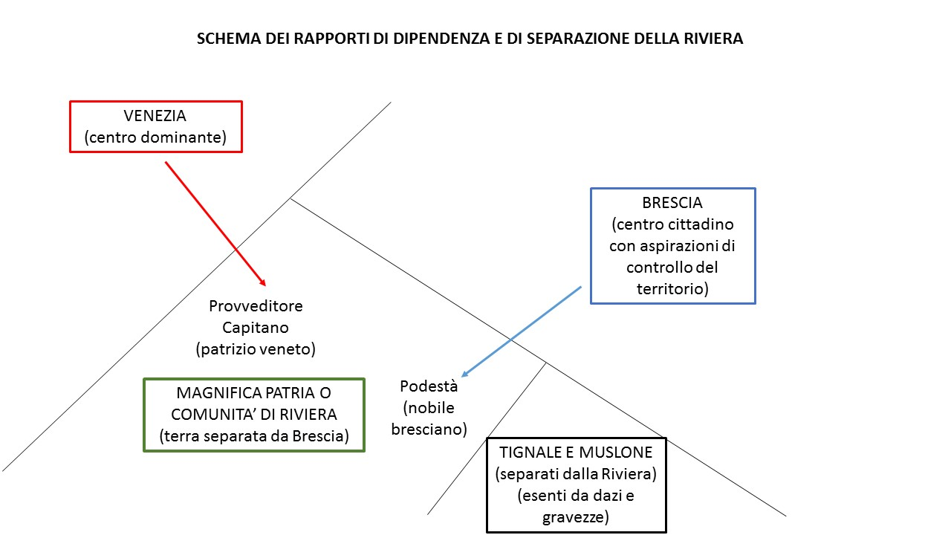

Slide 3
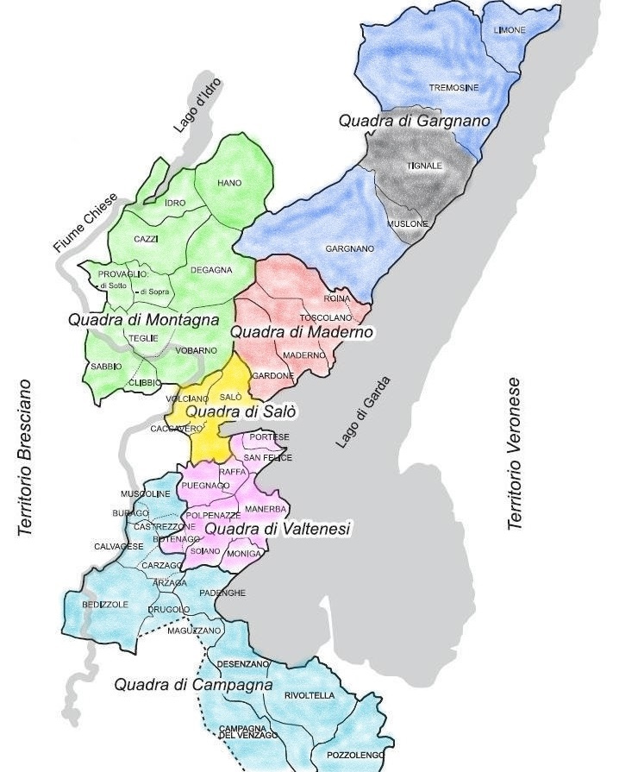
LE 6 QUADRE DELLA MAGNIFICA PATRIA
La Magnifica Patria o Riviera era divisa in 6 quadre:
Gargnano (qui in blu)
Montagna (qui in giallo)
Maderno (qui in rosso)
Salò (qui in verde)
Valtenesi (qui in viola)
Campagna (qui in celeste)
Tignale e Muslone, qui in grigio, erano completamente separate sotto il profilo fiscale e amministrativo, e in parte anche sotto quello giurisdizionale.

Slide 4
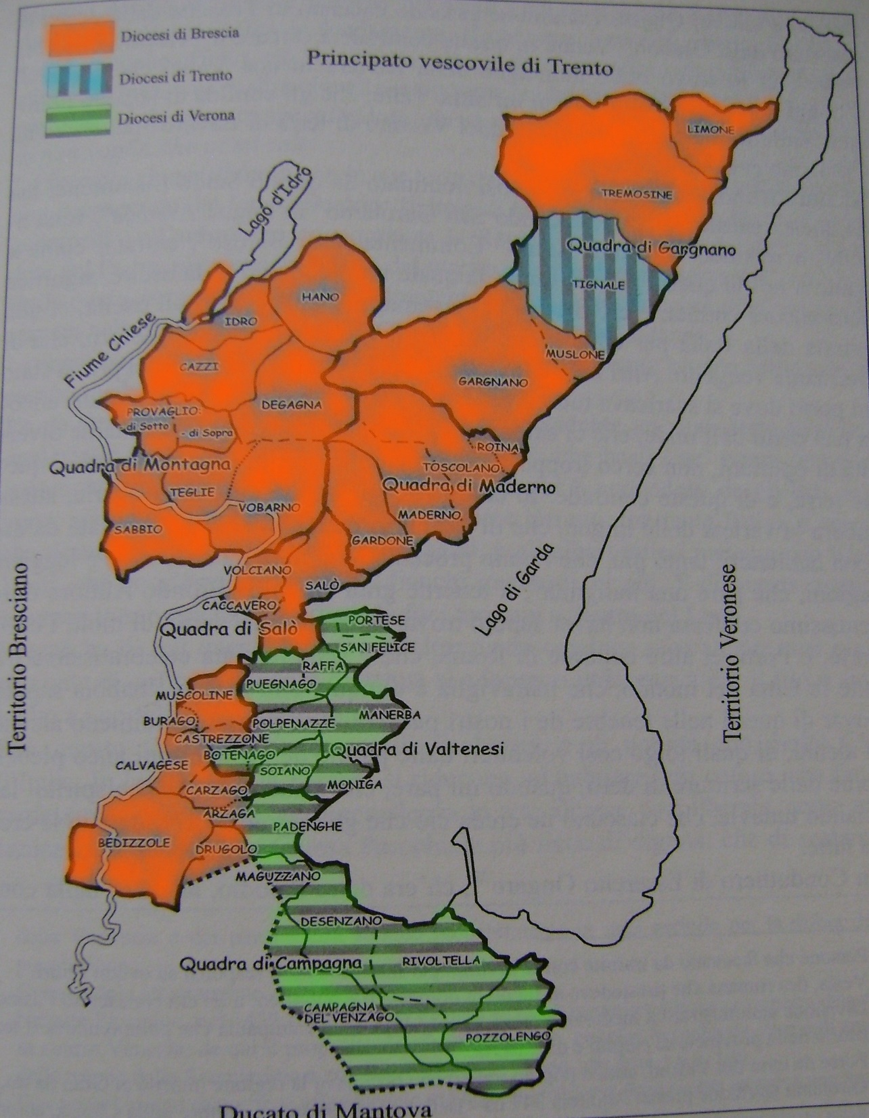
SUDDIVISIONE ECCLESIASTICA
La Riviera era un territorio di frontiera che, dal punto di vista religioso, era frazionato in 3 parti
La porzione settentrionale e occidentale apparteneva alla diocesi di Brescia (in arancione, quadre di Gargnano, Maderno, Salò, Montagna e parte di Campagna).
La porzione meridionale apparteneva alla diocesi di Verona (in verde, quadre di Valtenesi e parte di Campagna). Ancora oggi la diocesi di Verona si estende in un tratto della Lombardia.
Tignale apparteneva alla diocesi di Trento (qui in celeste).

Slide 5
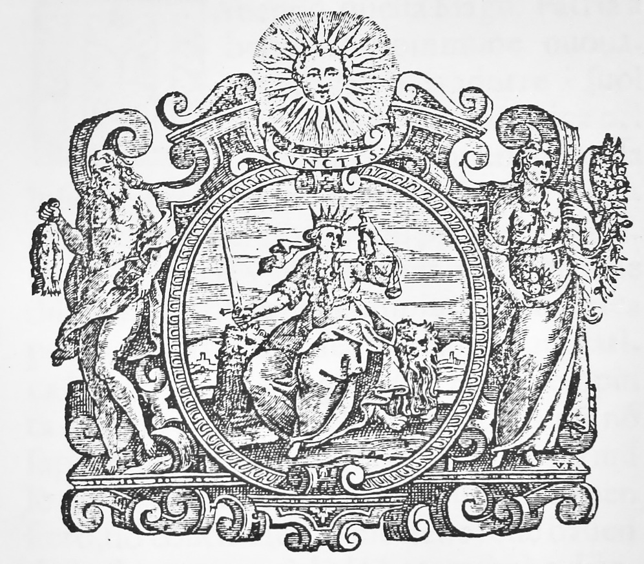
Il FRONTESPIZIO DI UNA EDIZIONE A STAMPA DEGLI STATUTI PROPRI DELLA COMUNITA’ DI RIVIERA (1626)

Slide 6
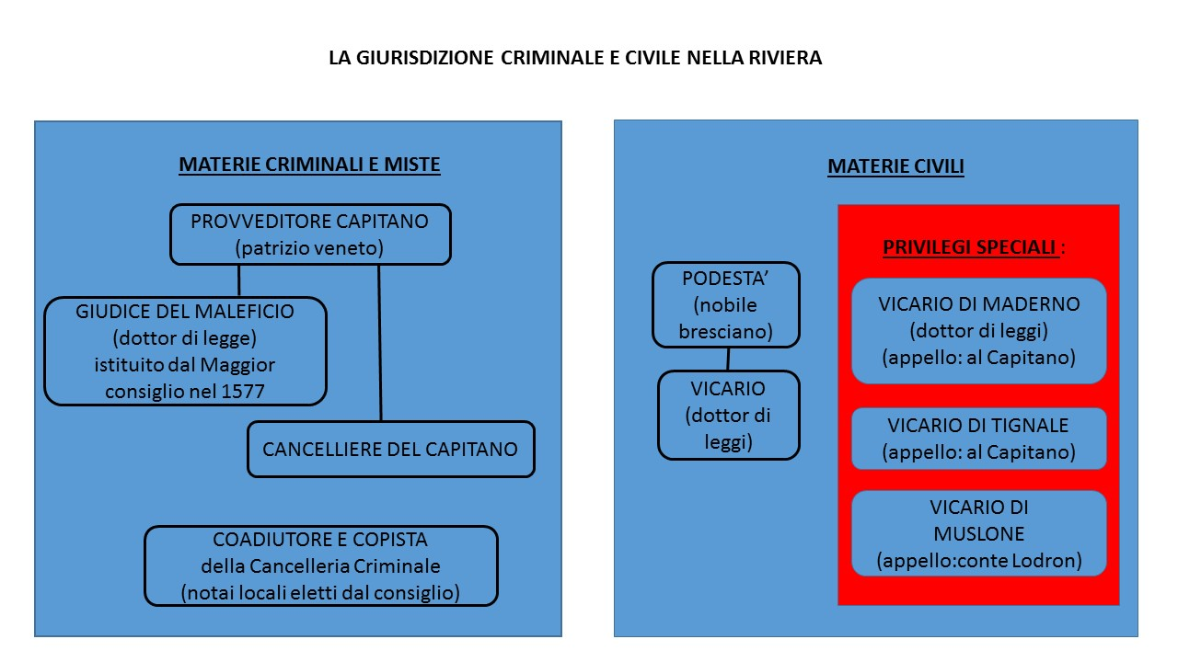

Slide 7
SCHEMA DEL CONSIGLIO DELLA COMUNITA’ DI RIVIERA

Slide 9
Il sistema dei turni nell’elezione dei consiglieri all’interno delle quadre
Il consiglio della Magnifica Patria si rinnova per metà a gennaio e per metà a luglio Quindi ogni quadra designa tre rappresentanti a gennaio e tre a luglio.
Sostanzialmente più un comune è importante, maggiore è la sua rappresentanza di governo.
Ad esempio la quadra di Gargnano è composta di tre comuni: Gargnano, Limone e Tremosine. La regola per le elezioni è allora la seguente:
Gennaio degli anni pari: Gargnano elegge 1 consigliere, Tremosine 2 consiglieri.
Luglio degli anni pari: Gargnano elegge 3 consiglieri.
Gennaio degli anni dispari: Gargnano elegge 1 consigliere, Tremosine 1, Limone 1.
Luglio degli anni dispari: Gargnano elegge 3 consiglieri.

Slide 10
Il sistema dei turni nell’elezione dei deputati (organo esecutivo del consiglio)
L’avvicendamento nell’elezione dei deputati è ancora più articolato. I deputati vengono eletti, uno per quadra, quattro volte all’anno: a gennaio, ad aprile, a luglio ed a ottobre.
Nel caso di Gargnano il sistema funziona così: in un ciclo di 6 anni vi sono 4x6=24 elezioni. 16 volte su 24 il deputato spetta a Gargnano, 6 volte a Tremosine e 2 a Limone.
La stessa proporzione regola la rappresentanza comunale nell’elezione dei consiglieri e dei deputati (nel caso di questa quadra 66,6% a Gargnano, 25% a Tremosine e 8,3% a Limone).

Slide 11
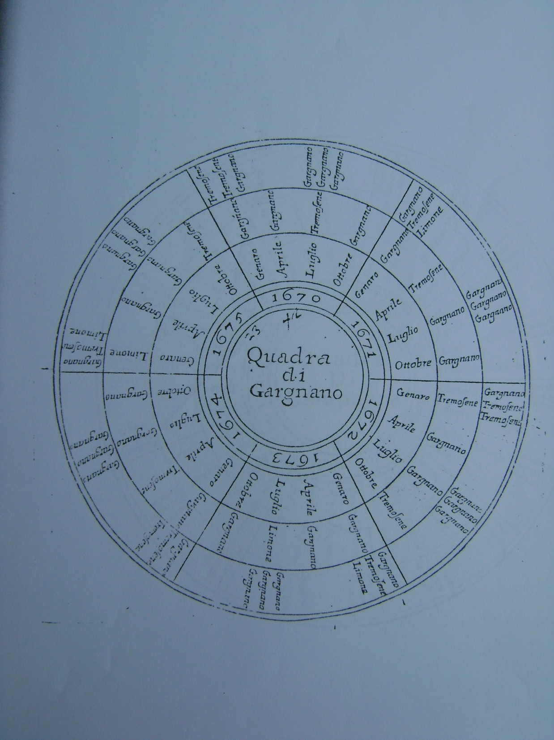
Le Ruote erano schemi grafici che precisavano il ciclo dei turni nell’elezione dei consiglieri e dei deputati.
Questa è la ruota della quadra di Gargnano, che riassume quanto illustrato in precedenza.
Nei due cerchi più interni sono indicati gli anni e i mesi delle elezioni.
Nel cerchio più esterno sono indicati i turni comunali di elezione dei consiglieri, nel secondo cerchio dall’esterno quelli per il deputato spettante alla quadra.

Slide 12
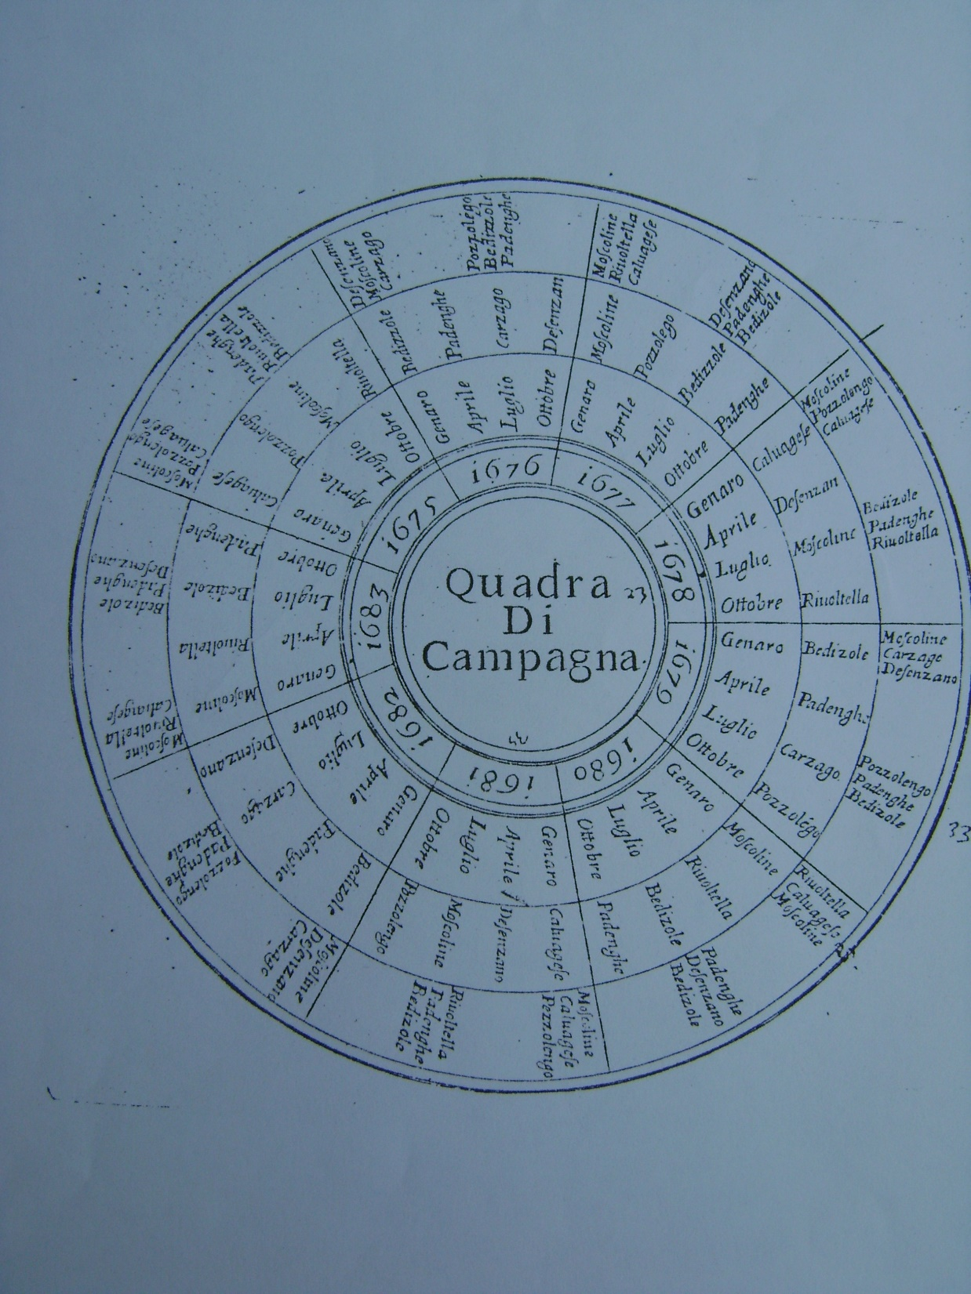
Quando una quadra aveva molti comuni il sistema dei turni diventava molto articolato.
Questa è la ruota della quadra di Campagna (8 comunità). Anche qui nel cerchio più esterno i turni comunali di elezione dei consiglieri, nel secondo cerchio quelli per il deputato.

Slide 13
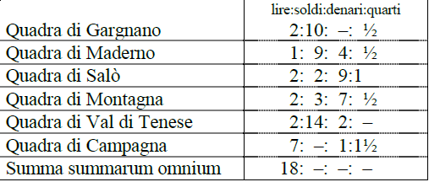
La suddivisione dell’estimo della comunità per quadre, decisa nel 1578 dal provveditore Valier
(da DOMENICETTI, Descrizione della Riviera di Salò)

Slide 15
